Slide 1
Консультация по задачам гр.3 Создание проблемной ситуации: «Почему не проваливаются тела, лежащие на столе?» «Для уменьшения трения используют смазку. Зачем же поплевывают на ладони перед работой?» Эвристическая беседа по теме № 7 с решением поставленной проблемы, выкладкам на доске, демонстрациями и заполнением справочника №2. Повторение материала темы по опорному конспекту и акцентуацией сложных моментов 5. Первичная обратная связь по вопросам из учебника стр.77(1,2,3,4,5,6,7), стр.100(1,2,3,4,5),стр.102(1,2,3,4,5,6,) 6. дополн. ПРЗ. 1. стр.77 упр.18(1,2,3) стр.102 | 5м 5м 15м 5м 10м 5м
Д.З. т.№7 $ 26, 35, 36, ПРЗ стр.77 | 50м

Slide 2
Урок - 5 ( д ) /2у8н/ раздел (II)
ТЕМА:/т.7/ Сила упругости. Сила трения.
ЦЕЛИ:
Повторить атомарное состояние вещества.
Изучить силу упругости, понятия «жесткость», «реакция опоры».
Изучить силу трения скольжения и покоя.
ДЕМОНСТРАЦИИ:
Модель строения вещества.
Зависимость силы упругости от жесткости тела и деформации.
Зависимость силы трения от нормального давления и коэффициента трения.
Зависимость силы трения покоя от приложенной силы.

Slide 3
«Почему не проваливаются тела, лежащие на столе?»
«Для уменьшения трения используют смазку. Зачем же поплевывают на ладони перед работой?»

Slide 4
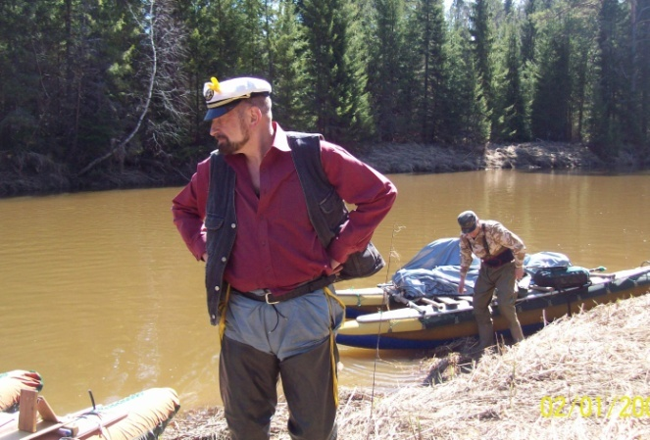
Физика 9
Тема №7
Сила -…действие другого тела!
электромагнитные силы
F_{упр} = - k ΔL
сила упругости
сила трения
F_{тр.п} < μ_{п} N
Физика от физика, стр.27,28

Slide 5
Деформация - Δ…
ΔL
F_{упр}
изгиб
кручение
F_{упр}
F_{упр}
растяжение
F
ΔL
Сила -…действие другого тела!
F_{упр} = - k ΔL
0 r
жесткость
деформация
N _{РЕАКЦИИ ОПОРЫ}
1. F_{УПР} ↑↓ ΔL
2. ⊥ поверхности..
3. и тело и поверхность…
F_{упр} = - k ΔL
F_{тр.п} < μ_{п} N

Slide 6
останавливаются… F_{ТР} ↑↓ v
коэффициент
трения
от N
N
F_{тр}
F_{тр}=
μ
N
шероховатости
Притяжения молекул
F_{тр}
смазка
Mg
μ=
N
F_{ТР. КАЧЕНИЯ} = 1/25 F_{ТР. СКОЛЬЖЕНИЯ}
колёса… подшипники
Сила -…действие другого тела!
F_{тр.п} < μ_{п} N
F_{упр} = - k ΔL

Slide 7
пытаемся…F_{ТР.ПОКОЯ}
F _{ВНЕШН.}↑⇒ F_{ТР.ПОКОЯ} ↑
но ≤ μ N
F_{тр.п} < μ_{п} N
N
F_{тр}
F_{тр.покоя}
разгон… F_{МОТОРА}
F_{МОТОРА}
Mg
Поворот…
(в кузове…)
a
Ткани…
F_{тр.покоя}
суд над F_{ТР} ( -, +)
Сила -…действие другого тела!
F_{тр.п} < μ_{п} N
F_{упр} = - k ΔL

Slide 8
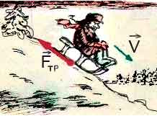
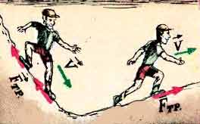
«Почему не проваливаются тела, лежащие на столе?»
«Для уменьшения трения используют смазку. Зачем же поплевывают на ладони перед работой?»
F_{тр.покоя}

Slide 9
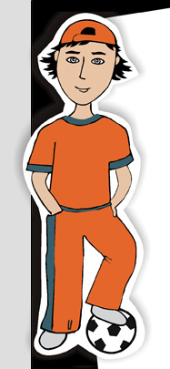
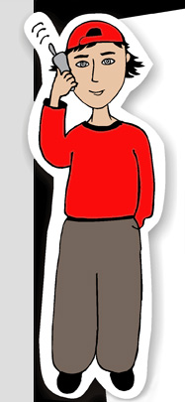
Домашнее задание.
к-1,2 | 1 | 2 | 3 | 4 | 5 | 6 | 7 | 8 | 9 | 10 | 11
1 | 841 | 14 | 16,1 | 22 | 63 | 134 | 629 | 164 | 181 | 198 | 229
2 | 842 | 15 | 16,2 | 23 | 64 | 139 | 615 | 165 | 183 | 199 | 230
3 | 843 | 13 | 17 | 32 | 68 | 136 | 558 | 166 | 184 | 194 | 204
4 | 1010 | 12 | 18 | 33 | 69 | 137 | 559 | 167 | 185 | 195 | 114
5 | 1016 | 6 | 19 | 34 | 70 | 138 | 567 | 168 | 186 | 196 | 115
 |  |  | v | a | g |  | повт | 35 | 2з-н | Fупр | 246
 | Q | 1 | 2 | 3 | 3 | 4 |  | 5 | 6 | 7 | 245
Стр.
Тема №7
§§26,35,36.
Гр1-11

Slide 10
Урок - 6 ( д ) /3у8н/ раздел (II)
ТЕМА: /зт7/ Л.Р. № 2 «Определение жесткости пружины».
ЦЕЛИ:
Закрепить знания по теме 7.
Развивать практические навыки.
Развивать навыки определения погрешностей.
Развивать навыки коммуникации.
Консультация по теме 7. Планирование лабораторной работы. Выполнение лабораторной работы. Подсчет жесткости пружины и погрешности измерения. Дополнительно: 1. Почему стальной шарик хорошо отскакивает от камня и плохо от асфальта? 2. Сталкиваются порожний и груженый вагоны. У какого вагона сильнее деформируются пружины буферов? | 3м 5м 17м 10м 10м
Д.З. гр. № 4 ( | 50м

Slide 11
Домашнее задание.
гр10

Slide 12
5.Сила – это в.ф.в., х-щая действие другого тела.
5.Масса тела – мера инертности тела.
5.Инертность – свойство тела мешать (препятствовать) изменению его скорости.
1 закон Ньютона.
Если сумма сил, действующих на тело, равняется нулю, то тело движется равномерно или покоится.
Ускорение тела прямо пропорционально сумме сил действующих на него и обратно пропорционально его массе.
а=F/m
1 ньютон –сила, сообщающая телу массой в 1 кг ускорение 1м/с².
3 закон Ньютона
Два тела действуют друг на друга с силами:
1.Равными по величине 2.Противоположными по направлению
3.Вдоль одной прямой 4.Одинаковыми по природе
(действие = противодействию)

Slide 13
Лабораторная работа №2
«Определение жесткости пружины».
Оборудование:
Динамометр, набор грузов, линейка
ход работы:
груз находится в равновесии:
измеряют при равновесии F_{тяж} = F_{дин}
F_{дин}
Mg
Для ответов стр 13

Slide 14
измеряют при равновесии (F_{тяж} = F_{дин})
F_{дин}
0,1Н
F_{дин}
0
k =
ΔL
Mg
0,5
ΔL1
 | F_{дин,}Н | ΔL,м | K,Н/м | kср
1 2 3 | 1Н 2Н 3Н | 1,5см=0,015м 3,2см= 0,032 м 3,7 см= | 67Н/м - - | -
F_{дин}
ΔL2
1
1,5
Mg
2
Вывод: жесткость пружины составляет 67Н/м, это значит при деформации в 1м сила упругости будет 67 Н.
1. Почему стальной шарик хорошо отскакивает от камня и плохо от асфальта?
2. Сталкиваются порожний и груженый вагоны. У какого вагона сильнее деформируются пружины буферов?

Slide 15
4. Посчитаем погрешности измерения
k = mg/x -рабочая формула
Относительная погрешность жесткости
ε_{k}=ε_{m}+ε_{g} + ε_{x}
Относительная погрешность массы
ε_{m}=Δm/m (2гр./100гр.=0,02)
Относительная погрешность напряженности гравитационного поля
ε_{g}= Δg/g (0,02/10 = 0,002)
ε_{x}= Δx/x (1мм/25мм = 0,04)

Slide 16
5.Сила – это ….
5.Масса тела – …
Инертность – свойство …...
1 закон Ньютона.
Если сумма сил, ….
2 закон Ньютона
Ускорение тела прямо ….
а=
1 ньютон –сила, …
3 закон Ньютона
Два тела действуют друг на друга с силами:
1. ….. 2. …..
3. ….. 4. …..
( ….. = ….. )

Slide 17
7. (электромагнитные силы)
Деформация – это ……………………………………
Закон Гука
Сила упругости …………………………………………………
F_{упр}= …·… ΔL - деформация, k – жёсткость.
Сила трения определяется …………………………………………..
…………………………………………………………………
Сила трения зависит от характера ………………………..
………………………………………………… F=…·…. Сила трения покоя возникает, когда мы ……………. …………..… ………………………………. Fтр.пок. ≤ ….·….
Возникает из-за взаимодействия между молекулами тела при деформации
F_{упр} = - k ΔL
взаимодействием между молекулами тела и поверхности
поверхности
F_{тр}=
μ
N
И силы нормального давления тела на ..
Пытаемся двигать тело по поверхности другого
F_{тр.п} < μ_{п} N

Slide 18
измеряют при равновесии (F_{тяж} = F_{дин})
F_{дин}
F_{дин}
k =
ΔL
Mg
εk = εΔL + ε_{F}
ε_{F} = ΔF/F _{дин}
ΔF = 0,1H
εΔL =Δ(ΔL)/ΔL
εk = Δ k/k
Δk =εk k
kmin= k- Δk
kmax= k+Δk
 | F_{дин,}Н | ΔL,м | k
1 | 3 Н | 0,07 м | 43Н/м
расчет погрешности
εF_{дин,}Н | Δ ΔL₀ | εΔL₀ | εk | Δk | kmin | kmax
0,04 | 1мм | 0,01 | 0,05 | 43*0,05=2,5Н/м | 40,5 | 45,5
kmin
k
kmax
Сила -…действие другого тела!
Вывод: жесткость пружины лежит в интервале от kmin доkmax, относительная погрешность составляет εk%.
F_{тр.п} < μ_{п} N
F_{упр} = - k ΔL

Slide 19
Урок - 7 ( д ) /1у9н/ раздел (II)
ТЕМА:/л.р.3/ Определение коэффициента трения.
ЦЕЛИ:
Закрепить знания по теме 7.
Развивать практические навыки.
Развивать навыки определения погрешностей.
Развивать навыки коммуникации.
Консультация по задачам гр.4 Планирование лабораторной работы. Выполнение лабораторной работы. Подсчет коэффициента трения скольжение и покоя. Дополнительно: Упр. 18 (1,2,3) | 5м 5м 10м 15м 10м | 4. μ = F_{тр} /P εμ = ε_{P} + ε_{F} ε_{F} = ΔF/F ΔF = 0,1H ε_{P}= ΔP/P
Д.З.гр.5 176 175 174 173 172 тр. | 50м

Slide 20
Домашнее задание.
Лабораторная работа №3
9 ноября Гр №11
194,195,196,198,199. 245,

Slide 21
Домашнее задание.
Проверим Гр №9
183,184,185,186,181
2з-н // т6

Slide 22
«3» – краткое условие, эскиз,
описано движение и законы Ньютона!
«4» выписаны все закономерности задачи
«5»- все вычисления и
полный развёрнутый ответ !!!
Проверим задачи группы №9,10

Slide 23
91
а2
а
Пусть масса тележки
M=1кг
mg
19,6Н
9
183
184
185
186
181
2з-н
6
mg= (m+М)·a (2з-н Н)
F= М·a2 (2з-н Н)
19,6Н =3кг·a
19,6Н=1кг·a2
6,5м/сс =a
19,6м/сс=a2
Ответ: во втором случае разгоняется меньшая масса, поэтому ускорение больше.
Стр.28

Slide 24
92
3
183
184
185
186
181
2з-н
6
Движение ускоренное потому что…
30Н
oy) N–mg =0 (1з-н Н) ox) F= m·a (2з-н Н)
N
m=3кг
а
F_{м}
F=0,1H
0,03м/сс=a
0,1Н
a =?
2.За время разгона
v=v_{н}+at (v_{н}=0)
v(6с) -?
mg
30Н
v=0,03·6с = 0,18м/с
3. За эти 6с тело пройдёт s м; s=v_{н}t+a·….. (v_{н}=0)
Ответ: ускорение данного тела составит 0,03м/сс, за6с скорость вырастет до 0,18м/с и оно пройдёт путь ….м.
Стр.28

Slide 25
93
3
183
184
185
186
181
2з-н
6
Движение ускоренное… почему?
2,5Н
m=?
N
oy) N–mg =0 (1з-н Н) ox) F= m·a (2з-н Н)
а
F=0,05H
F_{м}
m=F/a
0,05Н
a =0,2м/сс
m=0,05/0,2м/cc =
0,25кг
S(30с) -?
2,5Н
mg
2.За время разгона v=v_{н}+at (v_{н}=0)
aΔt²
v₀Δt +
0,2м·900сс
S =
2
S =
S =90м
сс 2
Ответ: масса данного тела составит 250г, за 30с тело переместится на 90м.
Стр.29

Slide 26
94
а
Система двух тел разгоняется
mg
Потому что F+mg-mg =(m+m)•a (2 з-н Н)
F =2m·a
F =2·0,2кг•0,5м/сс =
mg+F
m=0,2кг
F =0,2Н
F-?H
3
183
184
185
186
181
2з-н
6
a =0,5м/сс
Ответ: для сообщения этой системе ускорение 0,5м/сс необходима сила в 0,2Н.
Стр. 29

Slide 27
95
3
183
184
185
186
181
2з-н
6
m=0,12кг
Система двух тел разгоняется
F=0,048H
Потомучто F+mg-mg =(m+m)·a (2 з-н Н)
F =2m·a
a=F/2m
a =?
а
S(2с) -?
a=0,048Н/0,24кг
a=0,2м/сс
mg
aΔt²
aΔt²
0,2м·4сс
Mg+F
S =
v₀Δt +
S =
S =
2
2
сс 2
За время разгона v=v_{н}+at (v_{н}=0)
v=at
v=0,2м/сс·2с=
Ответ: каждая гиря ….
Стр.30

Slide 28
Домашнее задание.
Гр №10
198,199,196,194,195
Fупр т7

Slide 29
101
4
198
199
196
194
195
Fупр
7
F1
F2
F1
F2
Ответ: показания обоих динамометров одинаковое 100Н.
1. равные по модулю..
2.вдоль одной прямой..
3. в противоположные…
4. одной природы
F₁=
-
III з-н Н.
F₂
действие = противодействию
Тема № 6
Стр.30

Slide 30
102
4
198
199
196
194
195
Fупр
7
Пусть F1 =10Н, тогда тело А действует на тело В силой 10Н!
F3
Но тогда по 3-му з-ну Ньютона и тело В действует на тело А с силой F2 =10Н. Но тогда
F₁-F₂ = 0 (1з-н Ньютона)
Ответ: равнодействующая сил F₁и F₂ ,т.е. их сумма равна нулю.
Стр.31

Slide 31
103
4
198
199
196
194
195
Fупр
7
(1з-н Н) 0 = Fупр - F магн
Fупр
Fмагн
Fтел
Ответ: сила- это действие другого тела, а магнит составляет с тележкой одну систему. Ускорения не будет!
1. равные по модулю..
2.вдоль одной прямой..
3. в противоположные…
4. одной природы
F₁=
-
III з-н Н.
F₂
действие = противодействию
Тема № 6
Стр.31

Slide 32
104
Автомобиль поворачивает
Потому что oz)F_{тр.п} = M×aц (2 з-н Н)
M=5000кг
Mg=5кН
μ_{пок} =0,2
ox)F_{мот}-F_{тр.к} = 0
N
ац
oy) N – Mg = 0(1з-н Н)
y
F_{тр/кач}
F_{тр/п}
F_{тр.п} ≤ μ_{п} N
z
F_{мот}
Fтр.п ≤ 0,2·50000Н
v
Mg
F_{тр.п} ≤ 10000Н
4
198
199
196
194
195
Fупр
7
Ответ: дорога действует на автомобиль с F_{тр.п} в 10кН, т.к. автомобиль действует на неё с такой же силой
Стр.32

Slide 33
105
4
198
199
196
194
195
Fупр
7
Пусть масса каждой гири 10кг,
тогда mg=100Н
Рассмотрим равновесие левой гири
Fупр
(1з-н Н) 0 =mg - Fупр
тогда Fупр = mg=100Н
mg
Ответ: сила натяжения нити в любом сечении равна 100Н
Стр.32

Slide 34
Сила – это в.ф.в., х-щая действие другого тела.
Деформация – это изменение длины.
Закон Гука Сила упругости прямо пропорциональна деформации.
F_{УПР}= kΔL, ΔL - деформация, k – жёсткость.
Сила трения определяется взаимодействием молекул тела и поверхностей.
Сила трения зависит от характера поверхности, от силы нормального давления, (силы реакции опоры) .F=µ·N
Сила трения покоя возникает, когда мы пытаемся двигать тело по поверхности другого. Fтр.пок. ≤ µ·N
Для диагностики Стр.12/ РТ стр.19

Slide 35
Лабораторная работа №3
«Определение коэффициента трения».
Оборудование:
Динамометр, брусок,
набор грузов
ход работы:
1. брусок двигаем равномерно:
F_{дин}-F_{тр} = 0
N
F_{тр}
N - Mg=0
F_{динамометра}
Сила -…действие другого тела!
F_{тр.п} < μ_{п} N
F_{упр} = - k ΔL
Mg

Slide 36
1.С использованием условия равномерного движения.
измеряют при v = const (F_{тр} = F_{дин})
F_{дин}
μ=
Mg
F_{трения}
F_{динамометра}
0,3
0,3Н
μ=
=0,17
1,8
0,5
μ=
=0,18
2,8
0,5Н
Сила -…действие другого тела!
0,7
μ=
=0,18
3,8
F_{тр.п} < μ_{п} N
F_{упр} = - k ΔL
0,7Н

Slide 37
2. С использованием условия
равновесия (v=0).
F_{дин}
μ=
(F_{тр/п} = F_{дин}) 1з-н Н
Mg
0,4
F_{трения п}
F_{динамометра}
=0,22
μ=
1,8
0,4Н
0,6
μ=
=0,21
2,8
0,6Н
0,8
Сила -…действие другого тела!
=0,21
μ=
3,8
F_{тр.п} ≤ μ_{п} N
F_{упр} = - k ΔL
0,8Н

Slide 38
измеряют при v = const (F_{тр} - F_{дин}=0)
N
F_{тр}
F_{дин}
N - Mg=0
F_{тр}
F_{динамометра}
μ=
=
N
Mg
 | F_{трения,}Н | mg,Н | μ | μср
1 2 3 | - 0,3 - 0,5 0,7Н | 1,8 2,8 3,8Н | - - - | -
Mg
0,17
0,7
0,18
0,18
μ=
=0,18
0,21
3,8
Вывод: коэффициент трения скольжения составляет 0,18, это значит, что сила трения меньше силы нормального давления в 5,7 раза
Аналогично для трения покоя (F_{тр.покоя} = F_{дин})
 | F_{трен,}Н | mg,Н | μпокоя | μср
1 2 3 | 1,6Н 1Н 0,8Н | 3,8Н 2,8Н 1,8Н | 0,421=0,42 - - | -
N - Mg=0
Вывод: коэффициент трения покоя составляет 0,35, это значит, что сила трения меньше силы нормального давления в 2,8 раза

Slide 39
измеряют при v = const (F_{тр} - F_{дин}=0)
Стр.12
N
F_{тр}
F_{дин}
N - Mg=0
F_{тр}
F_{динамометра}
μ=
=
N
Mg
 | F_{трения,}Н | mg,Н | μ | μср
1 2 3 | - - …..Н | …. …… ……Н | - - - | -
Mg
…..
μ=
=0,….
0,21
….
Вывод: коэффициент трения скольжения составляет 0,…, это значит, что сила трения меньше силы нормального давления в … раза
Аналогично для трения покоя (F_{тр.покоя} = F_{дин})
 | F_{трен,}Н | mg,Н | μпокоя | μср
1 2 3 | ….Н | 3,8Н 2,8Н 1,8Н | 0,421=0,42 - - | -
N - Mg=0
Вывод: коэффициент трения покоя составляет 0,35, это значит, что сила трения меньше силы нормального давления в 2,8 раза

Slide 40
Сила – это в.ф.в., х-щая действие другого тела.
Деформация – это изменение длины.
Закон Гука Сила упругости прямо пропорциональна деформации.
F_{УПР}= kΔL, ΔL - деформация, k – жёсткость.
Сила трения определяется взаимодействием молекул тела и поверхностей.
Сила трения зависит от характера поверхности, от силы нормального давления, (силы реакции опоры) .F=µ·N
Сила трения покоя возникает, когда мы пытаемся двигать тело по поверхности другого. Fтр.пок. ≤ µ·N

Slide 41
Домашнее задание.
Гр №11 194,195,196,198,199. 245,

Slide 42
измеряют при v = const (F_{тр} = F_{дин})
N
F_{тр}
F_{дин}
F_{тр}
μ=
N - Mg=0
F_{динамометра}
=
N
Mg
εμ = ε_{P} + ε_{F}
ε_{F} = ΔF/F
ΔF = 0,1H
ΔP = 0,1H
ε_{P}= ΔP/P
 | F_{дин,}Н | mg,Н | μ
 | 0,8Н | 3,8Н | 0,21
Mg
ΔP | εF_{дин,}Н | ε_{P} | εμ | Δμ | μmin | μmax
0.1H | 0,1/0,8= 0,1 | 0,1/3,8=0,03 | 0,13 | 0,21*0,13=0,0273 =0,03 | 0,18 | 0,24
Δμ =εμ μ
μmin= μ- Δμ
μmax= μ+Δμ
μmin
μ
μmax
вывод: коэффициент трения скольжения лежит в …
Сила -…действие другого тела!
Аналогично для трения покоя (F_{тр.покоя} = F_{дин})
 | F_{дин,}Н | mg,Н | μпокоя
 | 1,6Н | 3,8Н | 0,421=0,42
F_{упр} = - k ΔL
F_{тр.п} < μ_{п} N
N - Mg=0

Slide 43
измеряют при v = 0 (F_{тр} = F_{дин})
N
F_{тр}
F_{тр}
F_{дин}
N - Mg=0
F_{динамометра}
μ=
=
N
Mg
εμ = ε_{P} + ε_{F}
ε_{F} = ΔF/F
ΔF = 0,1H
ΔP = 0,1H
ε_{P}= ΔP/P
 | F_{дин,}Н | mg,Н | μ
 | 0,8Н | 3,8Н | 0,21
Mg
ΔP | εF_{дин,}Н | ε_{P} | εμ | Δμ | μmin | μmax
0.1H | 0,1/0,8= 0,1 | 0,1/3,8=0,03 | 0,13 | 0,21*0,13=0,0273 =0,03 | 0,18 | 0,24
Δμ =εμ μ
μmin= μ- Δμ
μmax= μ+Δμ
μmin
μ
μmax
Сила -…действие другого тела!
вывод: коэффициент трения покоя лежит в …
F_{тр.п} ≤ μ_{п} N
F_{упр} = - k ΔL

Slide 44
измеряют при v = const (F_{тр} = F_{дин})
N
F_{тр}
F_{тр}
F_{дин}
N - Mg=0
F_{динамометра}
μ=
=
N
Mg
εμ = ε_{P} + ε_{F}
ε_{F} = ΔF/F
ΔF = 0,1H
ΔP = 0,1H
ε_{P}= ΔP/P
 | F_{дин,}Н | mg,Н | μ
 | 0,8Н | 3,8Н | 0,21
Mg
ΔP | εF_{дин,}Н | ε_{P} | εμ | Δμ | μmin | μmax
0.1H | 0,1/0,8= 0,1 | 0,1/3,8=0,03 | 0,13 | 0,21*0,13=0,0273 =0,03 | 0,18 | 0,24
Δμ =εμ μ
μmin= μ- Δμ
μmax= μ+Δμ
μmin
μ
μmax
вывод: коэффициент трения скольжения лежит в …
Аналогично для трения покоя (F_{тр.покоя} = F_{дин})
 | F_{дин,}Н | mg,Н | μпокоя
 | 1,6Н | 3,8Н | 0,421=0,42
N - Mg=0

Slide 45
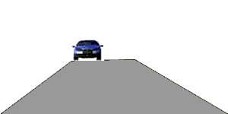
Сила трения Подготовка к ГИА
Учитель: Попова И.А.
МОУ СОШ № 30 г. Белово
Белово 2010

Slide 46
Цель:
повторение основных понятий, графиков и формул, связанных с силой трения, а также разбор задач различного уровня сложности в соответствии с кодификатором ГИА и планом демонстрационного варианта экзаменационной работы

Slide 47
Силы трения - силы электромагнитного происхождения
Силы трения действуют вдоль поверхности тел при их непосредственном соприкосновении

Slide 48
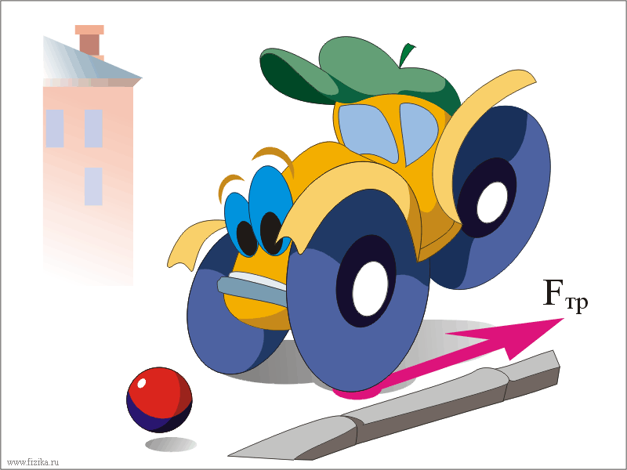
Особенности сил трения
Силы трения действуют вдоль поверхности тел при их непосредственном соприкосновении;
Главная особенность сил трения, отличающая их от гравитационных сил и сил упругости, состоит в том, что они зависят от скорости движения тел относительно друг друга;
Силы трения во всех случаях препятствуют относительному движению соприкасающихся тел.

Slide 49
Определение силы трения
Сила,
возникающая при движении одного тела по поверхности другого,
приложенная к движущемуся телу и
направлена против движения,
называется силой трения.

Slide 50
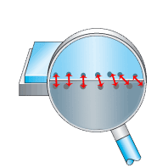
Природа силы:
1. Шероховатость поверхностей.
2. Взаимное притяжение молекул соприкосновения тел.

Slide 51
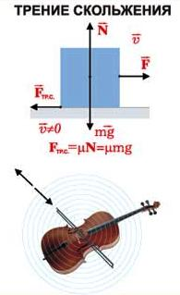
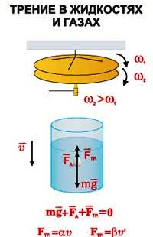
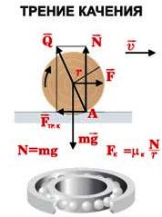
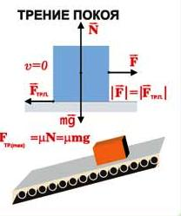
Виды трения

Slide 52
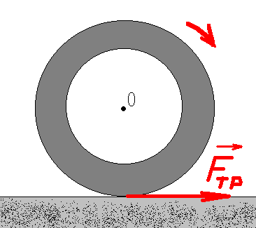
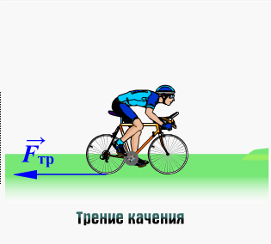
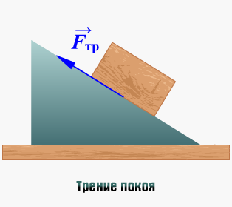
Виды трения
При скольжении одного тела по поверхности другого возникает сила трения скольжения
Если тело не скользит, а катится по поверхности другого тела, то трение, возникающее при этом называется трением качения
Когда тело находится в покое на наклонной плоскости оно удерживается на ней силой трения покоя

Slide 53
Сравнение силы трения покоя, силы трения скольжения и силы трения качения

Slide 54
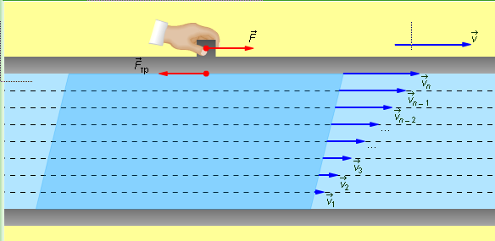
Вязкое трение
При движении твердого тела в жидкости или газе возникает силa вязкого трения.
Сила вязкого трения значительно меньше силы сухого трения.
Она также направлена в сторону, противоположную относительной скорости тела.
При вязком трении нет трения покоя.
Сила вязкого трения сильно зависит от скорости тела.
При малых скоростях F_{тр} ~ υ, при больших скоростях Fтр ~ υ².
При этом коэффициенты пропорциональности в этих соотношениях зависят от формы тела.

Slide 55
Полезное и вредное трение

Slide 56
Сила трения качения и ее применение

Slide 57
Способы уменьшения F_{тр}:
Шлифовка
Смазка
Замена F_{тр.ск.} на F_{тр.кач}

Slide 58
От чего зависит F_{тр} :
1. Сила трения зависит от рода соприкасающихся поверхностей 2. Сила трения зависит от величины нагрузки.

Slide 59
Опыт по наблюдению силы трения покоя и скольжения

Slide 60
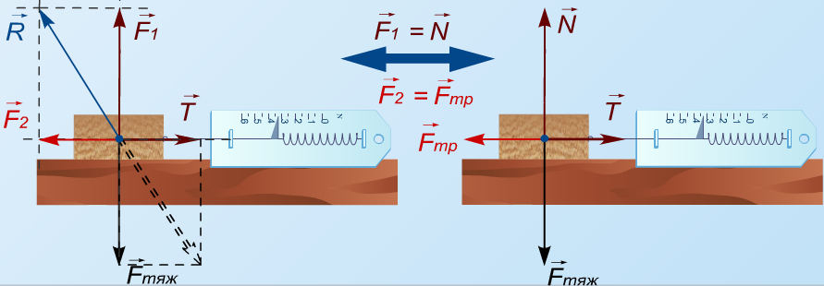
Составляющие силы трения
Когда мы пытаемся сдвинуть покоящийся брусок вдоль горизонтальной поверхности, равнодействующая всех сил, действующих на него, равна нулю.
При этом на него действует земля с силой тяжести F_{тяж}
Пружина с силой T
Опора – с силой R
Поскольку сила тяжести направлена вертикально вниз, а сила упругости горизонтально, то для их компенсации сила реакции опоры должна быть направлена под углом к горизонту
Для удобства силу реакции опоры разлагают на 2 составляющих
F₁ (сила упругости опоры)
F₂ (сила трения)
T = F_{тр}
F_{тяж} = N

Slide 61
Определение тормозного пути
Сила трения F_{тр}= kN k - коэффициент трения. Сила нормального давления N = mg Тормозной путь S = V_{o}²/2kg V_{o} - начальная скорость.

Slide 62
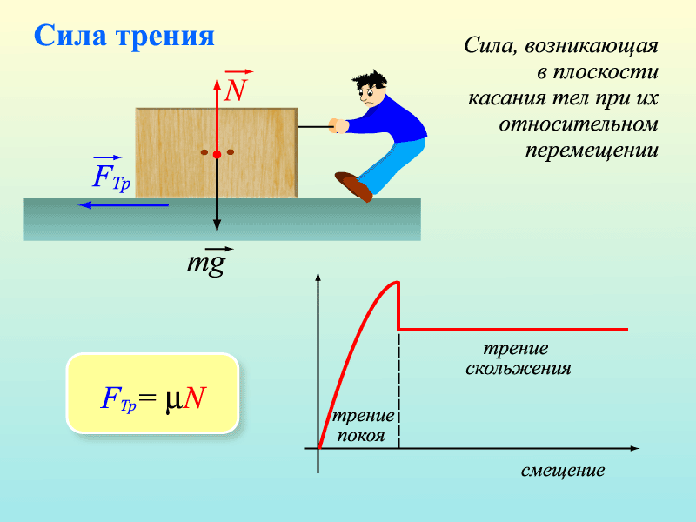
Итоги

Slide 63
Рассмотрим задачи:
Подборка заданий по кинематике
(из заданий ГИА 2008-2010 гг.)

Slide 64
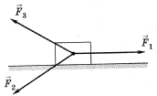
ГИА-2009-6. Брусок массой т может двигаться по горизонтальной поверхности стола под действием любой из трех одинаковых по модулю сил F_{l,} F₂ или F₃. Сила трения скольжения бруска о поверхность стола в случае действия . . .
1. силы F₁ имеет минимальное значение.
2. силы F₂ имеет минимальное значение.
3. силы F₃ имеет минимальное значение.
4. любой из трех сил имеет одинаковое значение

Slide 65
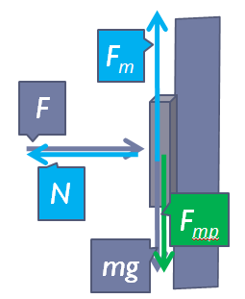
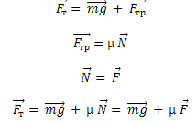
ЕГЭ-2007-А8. Брусок массой 0,5 кг прижат к вертикальной стене силой 10 H, направленной горизонтально. Коэффициент трения скольжения между бруском и стеной равен 0,4. Какую минимальную силу надо приложить к бруску по вертикали, чтобы равномерно поднимать его вертикально вверх?
9 H
7 H
5 H
4 H

Slide 66
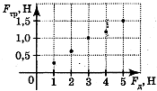
ГИА-2010-15. При исследовании зависимости силы трения от силы нормальною давления были получены результаты, представленные на графике. Наиболее точно отражает результаты эксперимента зависимость
F_{тр} = 0,3 F_{Д}
F_{тр} = 0,2 F_{Д}
F_{тр} = 0,1 F_{Д}
F_{тр} = 0,4 F_{Д}

Slide 67
ЕГЭ-2001-А7. Брусок равномерно перемещается по столу вправо под действием силы F = 2 Н. Чему равен модуль силы трения F_{тр} и как направлен вектор этой силы?
0
2 Н; вправо
2 Н; влево.
4 Н; вправо.

Slide 68
ЕГЭ-2007-А8. Брусок массой 0,5 кг прижат к вертикальной стене силой 10 H, направленной горизонтально. Коэффициент трения скольжения между бруском и стеной равен 0,4. Какую минимальную силу надо приложить к бруску по вертикали, чтобы равномерно поднимать его вертикально вверх?
9 H
7 H
5 H
4 H

Slide 69
ЕГЭ-2008-А4. Тело равномерно движется по плоскости. Сила давления тела на плоскость равна 20 Н, сила трения 5 Н. Коэффициент трения скольжения равен:
0,8
0,25
0,75
0,2

Slide 70
ЕГЭ-2010-А3. При исследовании зависимости силы трения скольжения F_{тр} от силы нормального давления F_{д} были получены следующие данные: Из результатов исследования можно заключить, что коэффициент трения скольжения равен
0,2
2
0,5
5

Slide 71
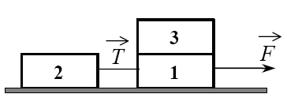
ЕГЭ-2010-А7. Одинаковые бруски, связанные нитью, движутся под действием внешней силы F по гладкой горизонтальной поверхности. Как изменится сила натяжения нити Т, если третий брусок переложить с первого на второй?
уменьшится в 1,5 раза
уменьшится в 2 раза
увеличится в 2 раза
увеличится в 3 раза

Slide 72
Литература
Гутник, Е. М., Физика. 7 класс. Учебник для общеобразовательных школ / Е. М. Гутник, А. В. Перышкин. - М.: Дрофа, 2009. – 302 с.
Законы Ньютона. Словари и энциклопедии на Академике //[Электронный ресурс] // http://dic.academic.ru/dic.nsf/ruwiki/3321
Зорин, Н.И. ГИА 2010. Физика. Тренировочные задания: 9 класс / Н.И. Зорин. – М.: Эксмо, 2010. – 112 с. – (Государственная (итоговая) аттестация (в новой форме).
Кабардин, О.Ф. Физика. 9 кл.: сборник тестовых заданий для подготовки к итоговой аттестации за курс основной школы / О.Ф. Кабардин. – М.: Дрофа, 2008. – 219 с;
КАК МЫ ХОДИМ? ТРЕНИЕ ПРИ ХОДЬБЕ. Класс!ная физика для любознательных //[Электронный ресурс]// http://class-fizika.narod.ru/tren2.htm
Перышкин, А. В., Физика. 7 класс. Учебник для общеобразовательных школ / А. В. Перышкин. - М.: Дрофа, 2009. – 198 с.
Перышкин, А. В., Физика. 8 класс. Учебник для общеобразовательных школ / А. В. Перышкин. - М.: Дрофа, 2009. – 196 с.
Сила вязкого трения. Единая коллекция цифровых образовательных ресурсов//[Электронный ресурс]// http://files.school-collection.edu.ru/dlrstore/da7a62ec-9a4f-d6a7-facf-da4b02cd7fa6/00144678343280436.htm
Сила трения качения и ее применение. Единая коллекция цифровых образовательных ресурсов//[Электронный ресурс]// http://files.school-collection.edu.ru/dlrstore/796cd1f9-2680-e756-fb0f-d2d4eae4bbf4/00144675438266421.htm
Сила трения покоя и сила трения скольжения. Единая коллекция цифровых образовательных ресурсов//[Электронный ресурс]// http://files.school-collection.edu.ru/dlrstore/7059c5bd-bea7-4d42-a605-4fd51e00dc71/9_224.swf
Сила трения при ходьбе. Единая коллекция цифровых образовательных ресурсов//[Электронный ресурс]// http://files.school-collection.edu.ru/dlrstore/669bc792-e921-11dc-95ff-0800200c9a66/1_10.swf
Сила трения. Тема 14. Законы динамики. Учебник 9 класса. Физика.ру. //[Электронный ресурс]// http://cit.vvsu.ru/MIRROR/www.fizika.ru/theory/tema-14/14c.htm
Сравнение силы трения покоя, силы трения скольжения и силы трения качения. Единая коллекция цифровых образовательных ресурсов//[Электронный ресурс]// http://files.school-collection.edu.ru/dlrstore/8669e88f-c49c-41fc-9495-75ea9a9bb856/9_219.swf
Федеральный институт педагогических измерений. Контрольные измерительные материалы (КИМ) Физика ГИА-9 2010 г. / /[Электронный ресурс]// http://fipi.ru/view/sections/214/docs/
Федеральный институт педагогических измерений. Контрольные измерительные материалы (КИМ) Физика ЕГЭ 2001-2010//[Электронный ресурс]// http://fipi.ru/view/sections/92/docs/

